Slide 1
Projet 7
Implémentez un modèle de scoring (OpenClassrooms)

Slide 2
Introduction
Je suis data scientist au sein de l’entreprise « Prêt à dépenser » qui est une entreprise financière qui propose des crédits à la consommation pour des personnes ayant peu ou pas du tout d’historique de prêt.

Slide 3
Les Objectifs :
Présenter son travail de modélisation à l’oral
Déployer un modèle via une API dans le web
Rédiger une note méthodologique afin de communiquer sa démarche de modélisation
Réaliser un Dashboard pour présenter son travail de modélisation
Utiliser un logiciel de version de code pour assurer l’intégration du modèle

Slide 4
Les Objectifs :
Permettre de visualiser le score et l’interprétation de ce score pour chaque client de façon intelligible pour une personne non experte en data science.
Permettre de visualiser des informations descriptives relatives à un client (via un système de filtres).
Permettre de comparer les informations descriptives relatives à un client à l’ensemble des clients ou à un groupe de clients similaires

Slide 5
Dataset
Dataset
Choix du modèle
Hyperparamètres
Interprétation
Dashboard
Conclusion

Slide 6
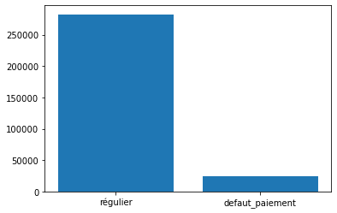
Kaggle
307511 lignes
334 colonnes
Dataset
Choix du modèle
Hyperparamètres
Interprétation
Dashboard
Conclusion

Slide 7
Problématique de l’entreprise
0 = client régulier 1 = client avec défaut de paiement |  | Prédiction
 |  | 1 | 0
Réalité | 1 | Vrai positif | Faux négatif
 | 0 | Faux positif | Vrai négatif
Dataset
Choix du modèle
Hyperparamètres
Interprétation
Dashboard
Conclusion

Slide 8
Création d’une métrique
Faux négatif = 5
Faux positif = 1
Somme
Dataset
Choix du modèle
Hyperparamètres
Interprétation
Dashboard
Conclusion

Slide 9
Choix du modèle
Dataset
Choix du modèle
Hyperparamètres
Interprétation
Dashboard
Conclusion

Slide 10
Méthode
Choix des modèles :
Randomforestclassifier
Knn
LogiticRegressor
LGBMClassifier
Evaluation des modèles :
Cross validation
Custom_score
recall
f1
Dataset
Choix du modèle
Hyperparamètres
Interprétation
Dashboard
Conclusion

Slide 11
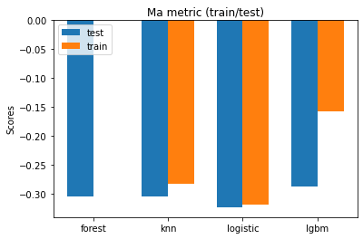
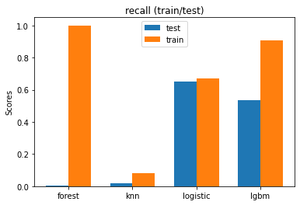
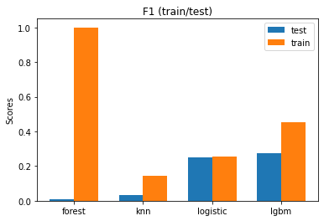
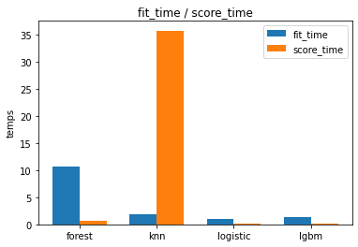
Résultats
Dataset
Choix du modèle
Hyperparamètres
Interprétation
Dashboard
Conclusion

Slide 12
Hyperparamètres
Dataset
Choix du modèle
Hyperparamètres
Interprétation
Dashboard
Conclusion

Slide 13
Méthode
Choix des modèles :
Randomforestclassifier
LGBMClassifier
Evaluation des modèles :
randomSearchCV
CV
N_iter
Dataset
Choix du modèle
Hyperparamètres
Interprétation
Dashboard
Conclusion

Slide 14
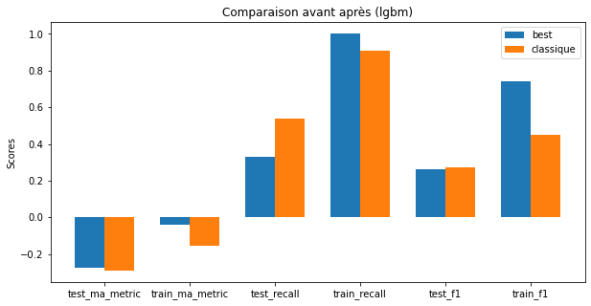
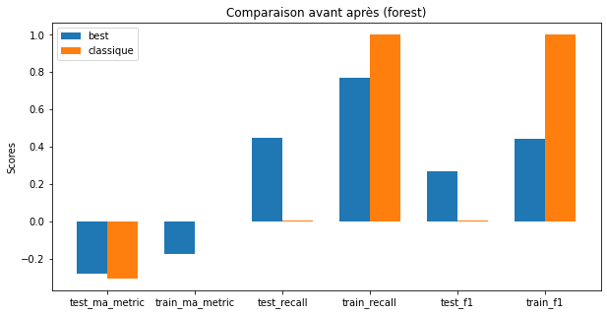
Résultats (comparaison avant/après)
Dataset
Choix du modèle
Hyperparamètres
Interprétation
Dashboard
Conclusion

Slide 15
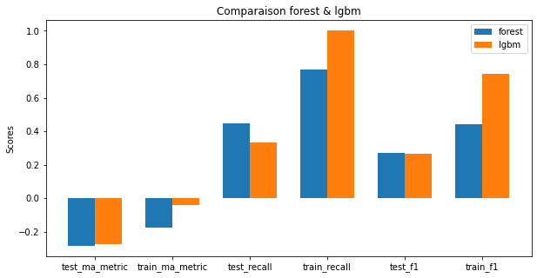
Résultats
Dataset
Choix du modèle
Hyperparamètres
Interprétation
Dashboard
Conclusion

Slide 16
Interprétation
Dataset
Choix du modèle
Hyperparamètres
Interprétation
Dashboard
Conclusion

Slide 17
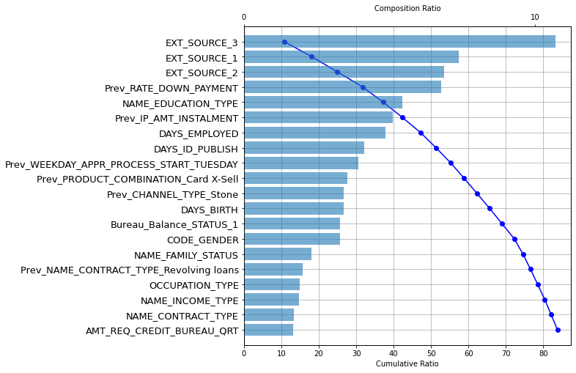
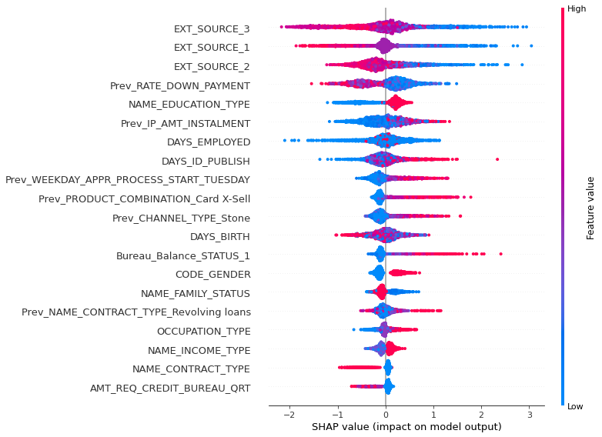
Les features importantes
Dataset
Choix du modèle
Hyperparamètres
Interprétation
Dashboard
Conclusion

Slide 18
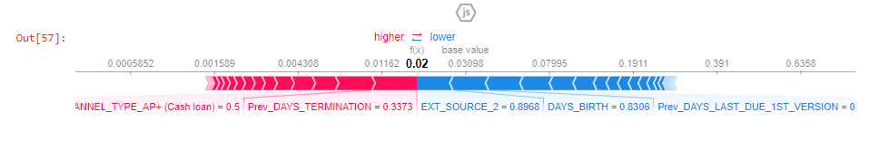
Explication des sorties
Dataset
Choix du modèle
Hyperparamètres
Interprétation
Dashboard
Conclusion

Slide 19
Dashboard
Dataset
Choix du modèle
Hyperparamètres
Interprétation
Dashboard
Conclusion

Slide 20
Mon application
Dataset
Choix du modèle
Hyperparamètres
Interprétation
Dashboard
Conclusion

Slide 21
Conclusion
Dataset
Choix du modèle
Hyperparamètres
Interprétation
Dashboard
Conclusion

Slide 22
Mise en place de l’évaluation de modèles
Evaluation des modèles avec une métrique métier
Amélioration des hyperparamètres
Mise en ligne des mes codes sur github
Interprétation grâce à la bibliothèque SHAP
Mise en place d’un Dashboard interactif grâce à Streamlit
Dataset
Choix du modèle
Hyperparamètres
Interprétation
Dashboard
Conclusion

Slide 23
Perspectives
Tester plus de modèles
Parler à l’entreprise directement pour en savoir plus sur la métrique métier
Changer d’autres hyperparamètres
Changer de bibliothèque d’interprétation pour comparer
Augmenter le nombre de feature engineering
Dataset
Choix du modèle
Hyperparamètres
Interprétation
Dashboard
Conclusion

